Slide 1
Wykład 15
Elementy Rachunku Prawdopodobieństwa c.d.

Slide 2
Szkic wykładu
Własności wartości oczekiwanej
Wariancja zmiennej losowej
Własności wariancji
Odchylenie standardowe
Rozkład dwumianowy
Rozkład geometryczny
Zastosowania

Slide 3
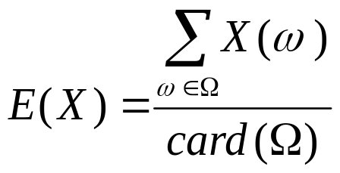
Wartość oczekiwana
Definicja Ω - skończona przestrzeń zdarzeń elementarnych, X zmienna losowa określona w Ω. Wartością oczekiwaną zmiennej X nazywamy liczbę E(X) = Σ _{w∈Ω} X(w)* P({w}).
Jeśli wszystkie zdarzenia elementarne są jednakowo prawdopodobne, to P({w}) = 1/card(Ω) czyli
Przykład Rzucamy jedną kostką do gry. Liczba wyrzuconych oczek X jest zmienną losową o wartościach 1,2,3,4,5,6 i ma rozkład jednostajny P(X=i)=1/6.
Zatem E(X)= (1+2+...6)/6 = 3.5

Slide 4
Wartość oczekiwana zmiennej dyskretnej
Niech X będzie zmienną losową dyskretną określoną w pewnej przestrzeni zdarzeń elementarnych Ω . Wtedy
E(X) = Σ _{x} x*f_{X}(x)
Zmienna X przyjmuje tylko
skończoną liczbę wartości.
Ta suma ma tylko skończoną
liczbę składników różnych od 0
......................................
X(w)=x₁
X(w)=x₂
X(w)=x_{n}
Dowód
Σ P({w}) = P(X=x₁)
Σ P({w}) = P(X=x₂)
Ostatecznie EX = Σ _{w∈Ω} X(w)*P({w}) = Σ _{x} Σ _{X(w)= x} x*P({w}) = Σ _{x} x*P(X=x) = Σ _{x} x*f_{X}(x)

Slide 5
Przykład
W pewnej loterii sprzedaje się n losów, z których n₁ wygrywa sumę x₁ zł., n₂ - wygrywa x₂ zł., ...n_{k} losów wygrywa x_{k} zł.
Loterię nazywamy sprawiedliwą, jeśli suma wygranych jest równa ilości pieniędzy uzyskanych ze sprzedaży biletów.
Jaka powinna być cena jednego losu, żeby loteria była sprawiedliwa?
Zmienna losowa przypisująca losowi wygraną ma rozkład prawdopodobieństwa f :
f(x₁)=P(X=x₁) = n₁/n , f(x₂)=P(X=x₂) = n₂/n ... f(x_{k})=P(X=x_{k}) = n_{k}/n
Wartość oczekiwana zmiennej X , EX= Σ _{i=1...k} (x_{i} *n_{i}/n)= Σ _{i=1...k} (x_{i} *n_{i})/n
1 los = EX zł
Suma wygranych =
Σ _{i=1...k} x_{i} *n_{i}
Zysk = n *EX

Slide 6
Przykład
Niech prawdopodobieństwo
wyboru obu wartości
= 1/2
(np rzucamy monetą)
Rozważmy program Π :
x:= 0; p := false;
while p = false do x.= x+1; p := random({true,false}) od
Niech X oznacza zmienną losową taką, że
X = i, jeśli program Π zatrzymuje się po i-krokach (tzn. w której iteracji po raz pierwszy wypadło ‘true’ )
Jaki jest średni czas oczekiwania
na zatrzymanie się tego programu?
Ponieważ P(X=k)= 1/2^{k}
Zatem E(X) = Σ _{k∈N} k/ 2^{k} =2

Slide 7
Przykład
2,40
1,20
4,80
5 biletów po 1,20zł
4 bilety po 2,40 zł
6 biletów po 4,80 zł
W tramwaju zgasło światło i pasażer skasował losowo wyciągnięty bilet. Jaka jest wartość oczekiwana jego opłaty za przejazd?
bilet
X
Rozkład prawdopodobieństwa f_{X}:
f(1,20)= 5/15 f(2,40)= 4/15 f(4,80)= 6/15
Cena tego biletu
EX = 1,20 *5/15 + 2,40* 4/15+ 4,80 * 6/15 = 2,96

Slide 8
Własności wartości oczekiwanej
Ω- przestrzeń zdarzeń, w której określone są zmienne losowe X i Y.
Twierdzenie 1
E(cX) = c E(X)
E(X + Y) = E(X) + E(Y)
E(a) = a
E(X – E(X)) = 0
Twierdzenie 2
Jeśli X i Y są niezależnymi zmiennymi losowymi, to
E(X * Y) = E(X) * E(Y).
Dowód Tw. 2:
E(X*Y) = Σ_{w ∈Ω}Y(w) *X(w) * P({w}) = Σ _{x∈X(Ω),y∈ Y(Ω)} x*y P(X=x i Y=y) = Σ _{x∈X(Ω),y∈ Y(Ω)} x*y P(X=x)*P(y=y) =
Σ _{x∈X(Ω)} x* P(X=x) *(Σ _{y∈Y(Ω)} y * P(Y=y) ) = E(X) * E(Y).
Wartośc oczekiwana jest
pewną średnią ważoną wartości zmiennej losowej.

Slide 9
Wariancja
Uwaga Rozważmy dwie zmienne o rozkładach {(100,1/2), (-
100,1/2)}, {(2,1/3), (-1,2/3)} Mamy EX = EY = 0. Chociaż zmienne bardzo się
różnią, to wartości oczekiwane są takie same.
Nowy parametr, który charakteryzuje rozrzut wartości zmiennej losowej.
Wariancja
Definicja VX = E((X-EX)²)
Niech X ma rozkład prawdopodobieństwa {(x_{i},p_{i})} i=1,...n.
Oznaczmy EX= m. Wtedy VX = ((x₁- m)²*p₁ +...+ (x_{n} –m)² *p_{n.}
Co to znaczy, że VX jest małą liczbą?
Prawdopodobieństwo zdarzenia, że X przyjmuje wartość dużo różniącą się od m jest małe.
Twierdzenie VX = E(X²) – (EX) ²

Slide 10
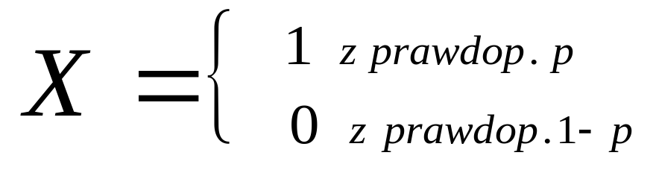
Przykład
Rozważmy zmienną losową o rozkładzie zero-jedynkowym
Wtedy EX = p oraz
VX = E((X- EX)²) = (1-p) ² p +(0-p) ²(1-p) = p(1-p)
Na egzaminie jest 30 zadań i za każde można dostać 1 punkt o ile poprawnie odpowie się na 3 wykluczające się pytania. Jaka jest wartość oczekiwana zmiennej losowej opisującej wynik egzaminu i jaka jest wariancja tej zmiennej.
Definicja Liczbę sqrt( VX) nazywamy odchyleniem standardowym zmiennej X.

Slide 11
Własności wariancji
Twierdzenie
V(c) = 0
V(cX) = c ² V(X)
V(X + Y) = V(X) + V(Y) o ile X i Y są niezależne
Dowód
V(X+Y) = E((X+Y - E(X+Y)) ² )= E((X-EX + Y-EY) ²)=
E((X-EX)² +2(X-EX)(Y-EY) + (Y-EY) ²)=
E ((X-EX)² ) + E(2(X-EX)(Y-EY)) + E((Y-EY)²) =V(X) + V(Y).
Ponieważ X i Y są niezależne więc również (X-c) i (Y-c) są zmiennymi niezależnymi.
E(2(X-EX)(Y-EY))= 0
Stąd
Wniosek Jeżeli zmienne X i Y są niezależne, to V(X-Y) = V(X+Y).

Slide 12
Schemat Bernoulliego
Niech D będzie pewnym doświadczeniem, w wyniku którego może
zajść zdarzenie A lub zdarzenie A’(przeciwne).
Zakładamy, że doświadczenie D może być wielokrotnie powtarzane oraz P(A) =p niezależnie od tego ile razy wykonujemy to doświadczenie.
Ciąg n-krotnie wykonanych doświadczeń D, D1,.... Dn nazywa się schematem Bernoulliego.
sukces
porażka
Zdarzenie elementarne
Ciąg n-elementowy o wyrazach A lub A’
Card(Ω)= 2 ^{n}
Wzór Bernoulliego
P(n,k,p) = (n nad k) p ^{k} (1-p)^{n-k}

Slide 13
C.d. Rozkład dwumianowy
Rozkładem dwumianowym nazywamy rozkład prawdopodobieństwa określony wzorem
f(k) = (n nad k) p ^{k} (1-p)^{n-k} dla k=0,1,...n
f(x) = 0 dla pozostałych x
Jaka jest wartość oczekiwana zmiennej losowej X o rozkładzie dwumianowym z parametrami n i p?
E(X) = n*p oraz V(X) = n*p*(1-p)
Dowód.
Zmienne
niezależne
Zamiast badać zmienną X rozważmy zmienną X_{i}, taką, że X_{i}(sukces w i-tym doświadczeniu)=1 i X_{i}(porażka)=0 .
Mamy P(X_{i}=1) =p P(X_{i}=0)=1-p.
Czyli E(X_{i}) = p E(X_{i}²)= p, V(X_{i}) = p(1-p)
Ale
X= X₁ + ...+ X_{n}
Zatem E(X)= Σ E(X_{i})=np V(X)= Σ V(X_{i})= np(1-p)

Slide 14
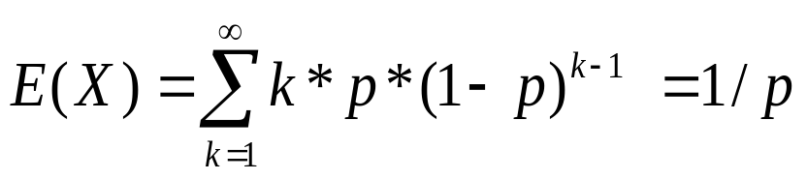
Rozkład geometryczny
Rozkładem geometrycznym nazywamy funkcję określoną następująco:
f(k) = P(X=k) = p (1-p)^{k-1}
Zmienna X wyraża czas
oczekiwania na sukces
Uwaga Zmienna X przyjmuje jako wartości wszystkie liczby naturalne
Wartość oczekiwana zmiennej X
Przykład Niech P(żarówka przepali się w ciągu 1godziny)=q.
Jeśli q jest małe to możemy założyć, że zdarzenia „żarówka przepali się w ciągu k tej godziny” są niezależne. Wtedy
P(żarówka przepali się w ciągu k-tej godziny) = (1-q) ^{k-1} q
Spodziewany czas oczekiwania na przepalenie się żarówki wynosi 1/q.

Slide 15
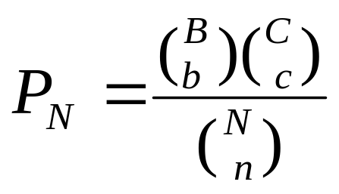
Zastosowanie
Ile jest ryb w jeziorze?
Dla ustalenia liczby ryb w jeziorze odławiamy pewną liczbę ryb, np. 1000sztuk. Złapane ryby znakujemy i wpuszczamy je do jeziora. Po upływie pewnego czasu dokonujemy odłowu uzyskując np.: 1200 ryb wśród których było 25 znakowanych.
N liczba ryb = liczba kul w urnie
B ryby znakowane = kule białe
C ryby nieznakowane = kule czarne
n ryby odłowione = liczba losowań zależnych
b wyłowione znakowane =wylosowane białe
c wyłowione nieznakowane = wylosowane czarne
Prawdopodobieństwo wylosowania b kul białych i c kul czarnych w n losowaniach

Slide 16
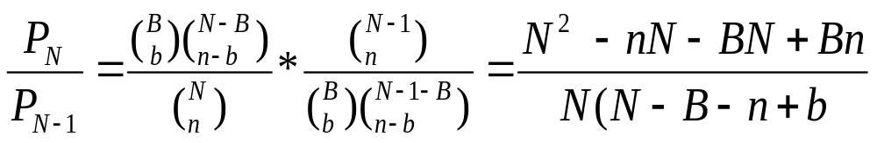
Cd. ryby
Aby na podstawie tych danych empirycznych oszacować liczbę ryb w jeziorze zastosujemy zasadę największej wiarygodności, polegającej na wyznaczeniu takiej liczby N, aby prawdopodobieństwo P_{N} miało wartość największą.
Liczymy :
P_{N}/P _{N-1} >1 dla N<B*n/b
P_{N}/P _{N-1} <1 dla N> B*n/b
P_{N} osiąga największą wartość dla N = [Bn/b]
Stąd
Najbardziej wiarygodna liczba ryb w jeziorze = 48000

Slide 17
Przykład
Dany jest ciąg rosnący e₁, ..., e_{n} oraz element x, e_{i}, x ∈[a,b]. Rozważmy algorytm
If x< e₁ then i :=0 else
if x ≥e_{n} then i:= n else
i := 1;
while x ≥e_{i+1} do
i := i+1
od
fi
fi
a=e₀ e₁, e₂, e₃, ..., e_{n}, e _{n+1}=b
x
Algorytm wyszukuje takie i, że e_{i}≤ x< e₁₊₁
P(x ∈[e_{i}, e_{i+1})) = (e_{i+1}- e_{i})/(b-a)=^{ozn}p_{i}
Ile porównań wykona średnio ten algorytm?
EX = 1*p₀ + 2*p _{n} + Σ _{i=1...(n-1)} (2+i) p_{i} ≤ n+1

